Slide 1

INFORME DE EJECUCIÓN Y SEGUIMIENTO
4° TRIMESTRE POA 2022 Y LIQUIDACIÓN AÑO 2022

Slide 2

INTRODUCCIÓN
INTRODUCCIÓN
El Plan Operativo Anual para el año 2022, continuó con la ejecución de las metas estratégicas y actividades específicas, las cuales se encuentran encaminadas a la consecución del logro de los Objetivos Estratégicos contemplados en el Plan Estratégico Institucional para el periodo 2021-2025.
El seguimiento del Plan Operativo Anual forma parte de la planeación estratégica de esta institución, lo que constituye un lineamiento a efecto de realizar las evaluaciones correspondientes y controlar los resultados obtenidos, en relación a las metas planteadas en cada trimestre, lo que nos hace conocer los avances de las actividades de cada unidad organizativa, para el logro de los objetivos institucionales.
A continuación se presenta en resumen por medio de representación gráfica, la ejecución del POA 2022 del 4° Trimestre, por cada unidad organizativa, sustrayendo los datos de la herramienta FONAT Project Manager.
El Plan Operativo Anual 2020, continua con la ejecución de metas estratégicas y sus actividades específicas, las cuales siguen encaminadas a la consecución del logro de los Objetivos y Ejes Estratégicos contemplados en el Plan Estratégico Institucional.
El seguimiento del Plan Operativo Anual forma parte de una planeación estratégica de esta institución, lo que constituye un lineamiento a efecto de realizar las evaluaciones correspondientes y controlar los resultados obtenidos, en relación a las metas de cada trimestre, lo que nos hace conocer los avances de las actividades de cada una de nuestras unidades organizativas, para el logro de los objetivos institucionales.
El presente informe de ejecución y seguimiento del Cuarto Trimestre del Plan Operativo Anual 2020, expone los avances de cada una de las unidades organizativas del FONAT, en relación a las metas establecidas en el mismo y no se limita a establecer si se cumple o no cierta actividad o meta, sino que busca analizar y encaminar a través de acciones correctivas, los aciertos o desaciertos.

Slide 3
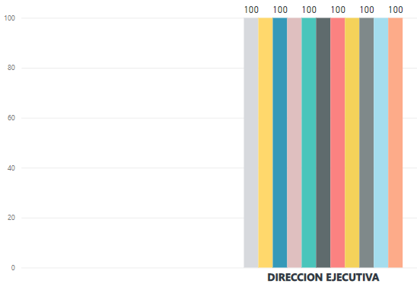
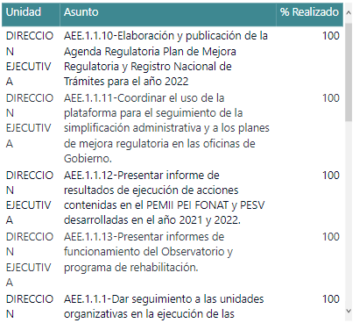
AVANCE PLAN OPERATIVO ANUAL

Slide 4
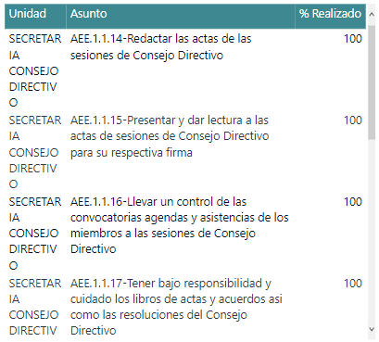
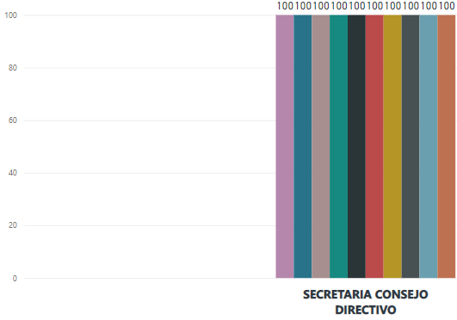
AVANCE PLAN OPERATIVO ANUAL

Slide 5
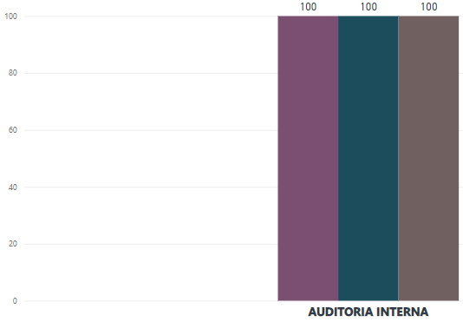
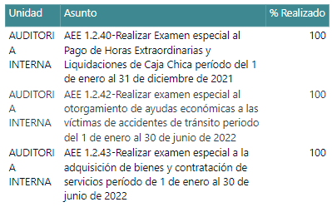
AVANCE PLAN OPERATIVO ANUAL

Slide 6
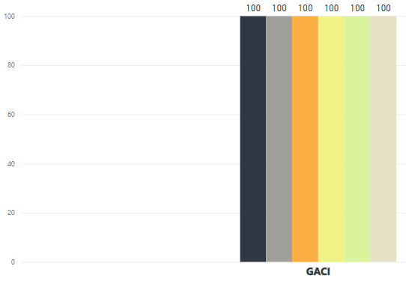
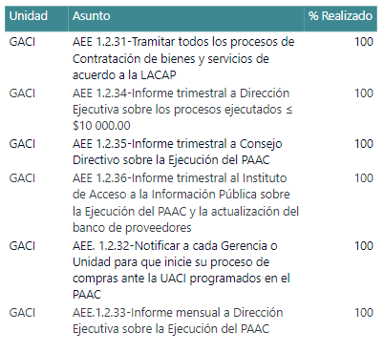
AVANCE PLAN OPERATIVO ANUAL

Slide 7
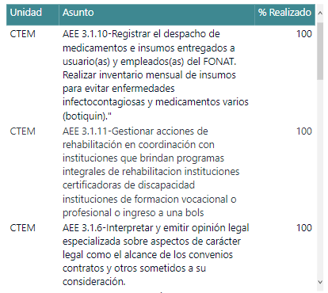
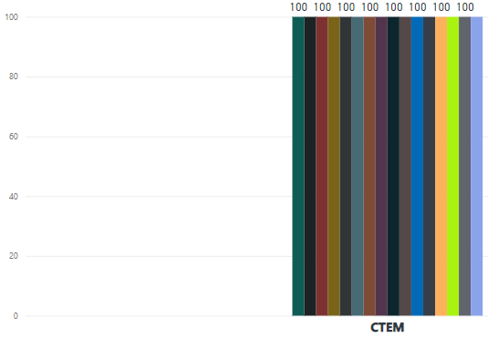
AVANCE PLAN OPERATIVO ANUAL

Slide 8
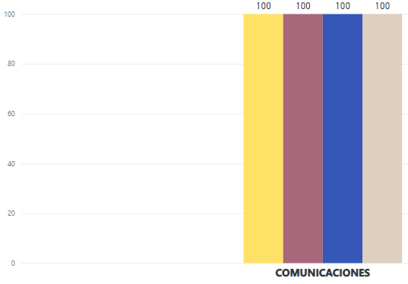
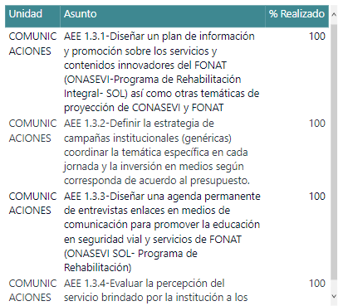
AVANCE PLAN OPERATIVO ANUAL

Slide 9
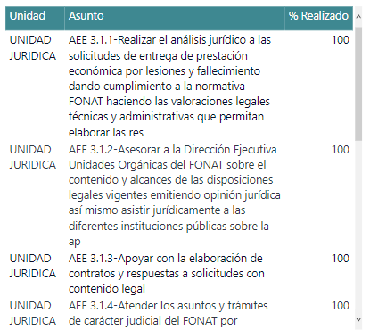
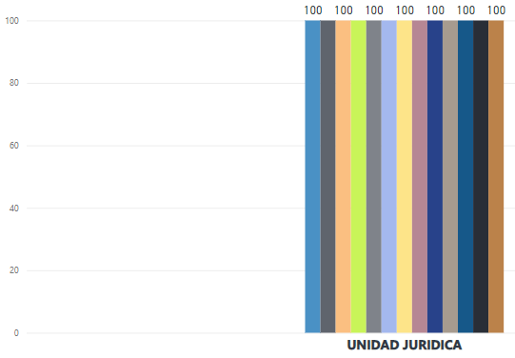
AVANCE PLAN OPERATIVO ANUAL

Slide 10
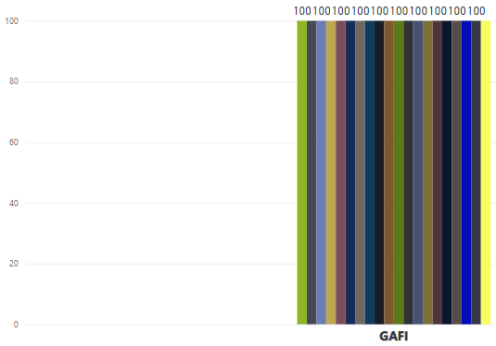
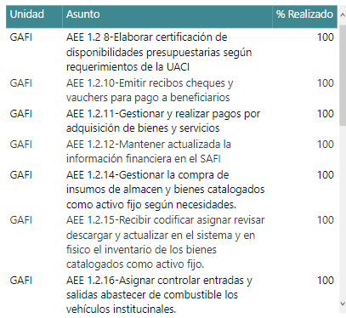
AVANCE PLAN OPERATIVO ANUAL

Slide 11
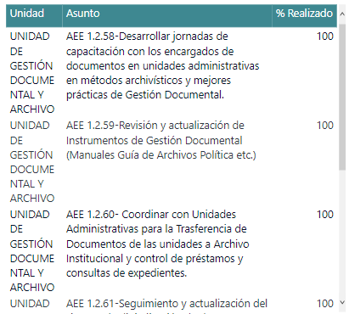
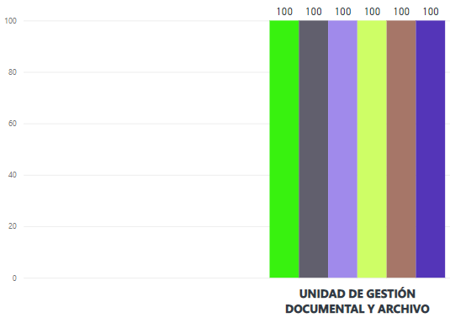
AVANCE PLAN OPERATIVO ANUAL

Slide 12
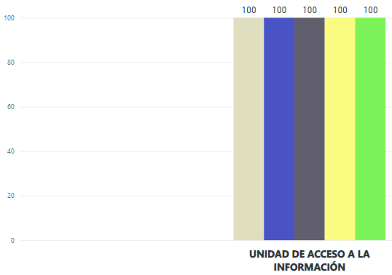
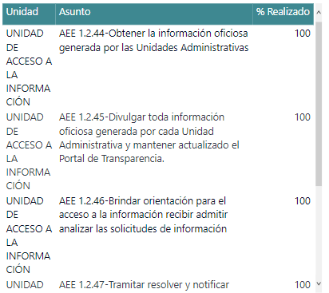
AVANCE PLAN OPERATIVO ANUAL

Slide 13
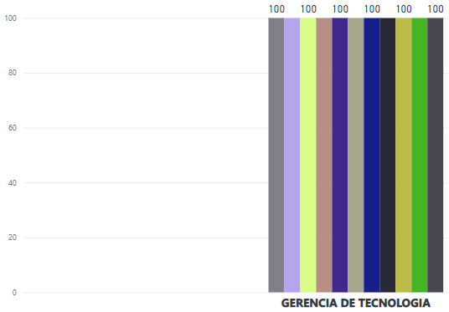
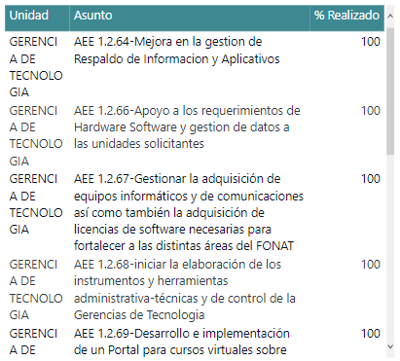
AVANCE PLAN OPERATIVO ANUAL

Slide 14
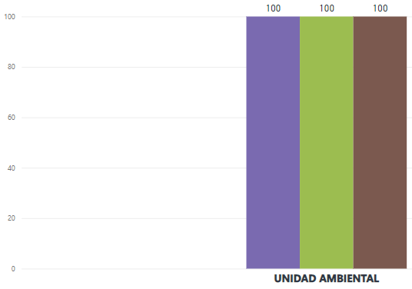
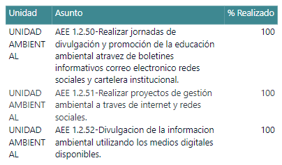
AVANCE PLAN OPERATIVO ANUAL

Slide 15
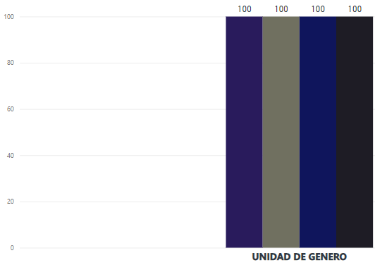
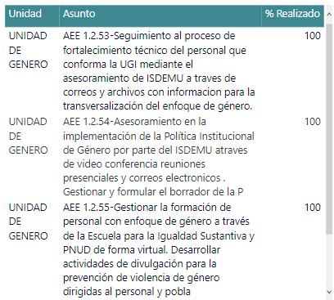
AVANCE PLAN OPERATIVO ANUAL

Slide 16
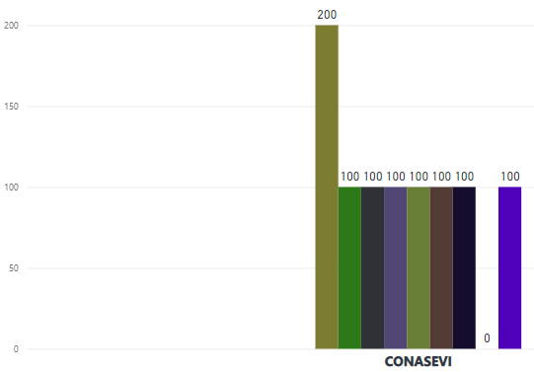
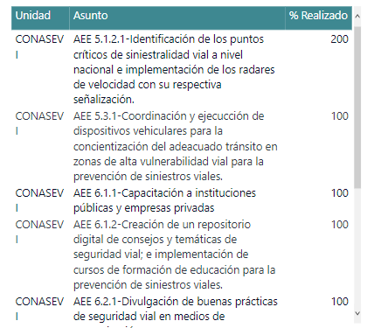
AVANCE PLAN OPERATIVO ANUAL

Slide 17
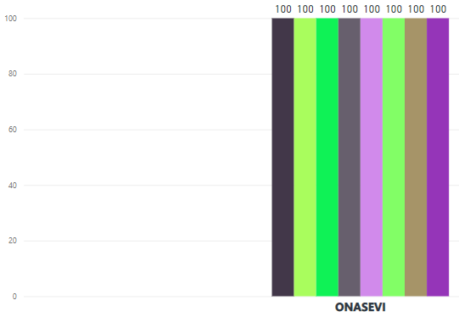
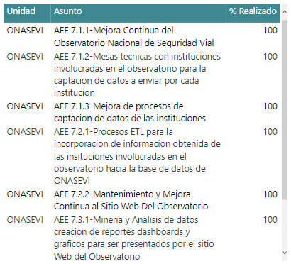
AVANCE PLAN OPERATIVO ANUAL

Slide 18
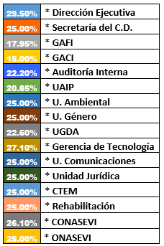
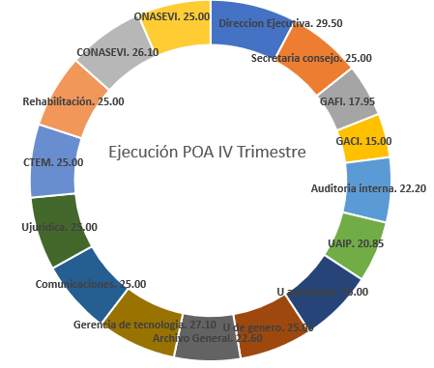

Slide 19
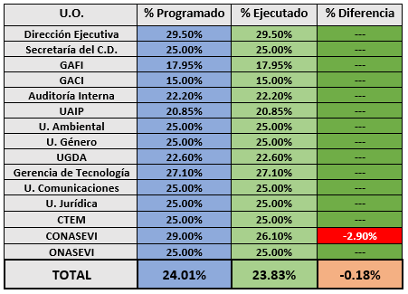
COMPARATIVO % PROGRAMADO ENTRE % EJECUTADO
4° TRIMESTRE

Slide 20
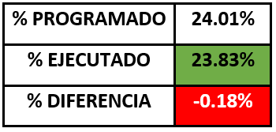

CUARTO TRIMESTRE
PROGRAMADO IV TRIMESTRE
EJECUTADO IV TRIMESTRE, PERIODO DE OCTUBRE A DICIEMBRE 2022
DIFERENCIA NEGATIVA

Slide 21
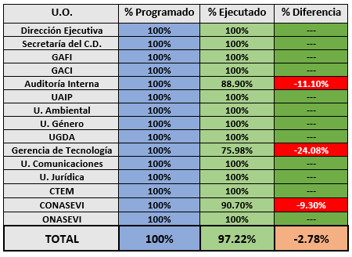
COMPARATIVO % PROGRAMADO ENTRE % EJECUTADO
ANUAL

Slide 22
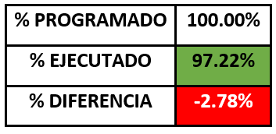
ACUMULADO ANUAL
PROGRAMADO ANUAL
EJECUTADO ACUMULADO
PERIODO DE ENERO A DICIEMBRE 2022

Slide 23
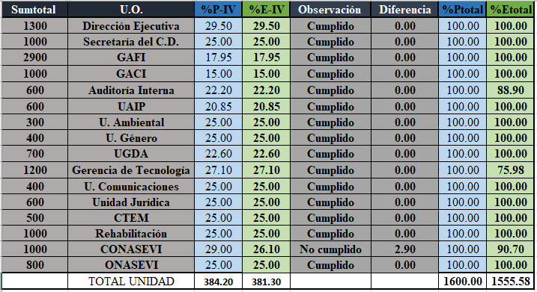
DISTRIBUCIÓN DE PORCENTAJES

Slide 24
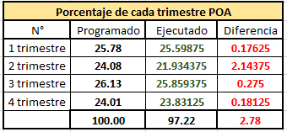
PROGRAMADO POR TRIMESTRE

Slide 25
INTRODUCCIÓN
CONCLUSIÓN CUARTO TRIMESTRE 2022
El Plan Operativo Anual 2020, continua con la ejecución de metas estratégicas y sus actividades específicas, las cuales siguen encaminadas a la consecución del logro de los Objetivos y Ejes Estratégicos contemplados en el Plan Estratégico Institucional.
El seguimiento del Plan Operativo Anual forma parte de una planeación estratégica de esta institución, lo que constituye un lineamiento a efecto de realizar las evaluaciones correspondientes y controlar los resultados obtenidos, en relación a las metas de cada trimestre, lo que nos hace conocer los avances de las actividades de cada una de nuestras unidades organizativas, para el logro de los objetivos institucionales.
El presente informe de ejecución y seguimiento del Cuarto Trimestre del Plan Operativo Anual 2020, expone los avances de cada una de las unidades organizativas del FONAT, en relación a las metas establecidas en el mismo y no se limita a establecer si se cumple o no cierta actividad o meta, sino que busca analizar y encaminar a través de acciones correctivas, los aciertos o desaciertos.
Del 24.01% programado correspondiente a las actividades del 4° Trimestre del Plan Operativo Anual 2022, se obtuvo un nivel de ejecución del 23.83%, existiendo una diferencia negativa del -0.18% en relación al porcentaje de actividades no ejecutadas.

Slide 26
INTRODUCCIÓN
CONCLUSIÓN DE LIQUIDACIÓN POA 2022
El Plan Operativo Anual 2020, continua con la ejecución de metas estratégicas y sus actividades específicas, las cuales siguen encaminadas a la consecución del logro de los Objetivos y Ejes Estratégicos contemplados en el Plan Estratégico Institucional.
El seguimiento del Plan Operativo Anual forma parte de una planeación estratégica de esta institución, lo que constituye un lineamiento a efecto de realizar las evaluaciones correspondientes y controlar los resultados obtenidos, en relación a las metas de cada trimestre, lo que nos hace conocer los avances de las actividades de cada una de nuestras unidades organizativas, para el logro de los objetivos institucionales.
El presente informe de ejecución y seguimiento del Cuarto Trimestre del Plan Operativo Anual 2020, expone los avances de cada una de las unidades organizativas del FONAT, en relación a las metas establecidas en el mismo y no se limita a establecer si se cumple o no cierta actividad o meta, sino que busca analizar y encaminar a través de acciones correctivas, los aciertos o desaciertos.
Del 100% programado correspondiente a las actividades del Plan Operativo Anual 2022, se obtuvo un 97.22% de Ejecución, existiendo una diferencia negativa del -2.78% en relación al porcentaje de actividades no ejecutadas, esto debido a que, tres de las catorce Unidades Organizativas no lograron la ejecución total de lo programado (Auditoría Interna, Gerencia de Tecnología y el CONASEVI).

Slide 27
SOLICITUD AL CONSEJO DIRECTIVO
Dar por recibido el presente informe, de acuerdo a lo establecido en el artículo 13 de la Ley Especial para la Constitución del Fondo para la Atención a Víctimas de Accidentes de Tránsito.
GRACIAS POR SU ATENCIÓN

